Slide 1
MODUL 10
Integrácia hospodárskych zvierat do agroekológie
www.eu-dare.com

Slide 2
Prehľad obsahu
Preskúmate začlenenie hospodárskych zvierat do agroekológie so zameraním na to, ako kombinácia živočíšnej a rastlinnej výroby zlepšuje ekosystémové služby, podporuje udržateľné poľnohospodárske postupy, zlepšuje zdravie pôdy a biodiverzitu a zabezpečuje dobré životné podmienky zvierat prostredníctvom udržateľných postupov chovu hospodárskych zvierat.
01
Úvod
02
Manažment hospodárskych zvierat v agroekologických systémoch
03
Integrácia systémov pestovania plodín a chovu hospodárskych zvierat
04
Rotačné pasenie a správa pasienkov
05
Dobré životné podmienky zvierat a udržateľné postupy chovu hospodárskych zvierat

Slide 3
Reflexia:
Premýšľajte o tom, ako by integrácia zvierat do poľnohospodárskych systémov mohla prispieť k ekologickej rovnováhe, udržateľnosti a vyššej produktivite fariem a zároveň zohľadniť etické aspekty dobrých životných podmienok zvierat.

Slide 4
01
Úvod

Slide 5
Úvod
Riadenie hospodárskych zvierat v agroekológii sa zameriava na začlenenie zvierat do poľnohospodárskych systémov spôsobom, ktorý zvyšuje udržateľnosť, podporuje biodiverzitu a optimalizuje využívanie prírodných zdrojov. Tento prístup je v kontraste s konvenčným riadením chovu hospodárskych zvierat, pretože kladie dôraz na ekologické zásady, dobré životné podmienky zvierat a vytváranie odolných poľnohospodárskych ekosystémov.
biodiverzita
dobré životné podmienky zvierat
&

Slide 6
02
Manažment hospodárskych zvierat v agroekologických systémoch

Slide 7
Manažment hospodárskych zvierat v agroekologických systémoch
Zásady chovu hospodárskych zvierat na agroekologickom hospodárstve
udržiavanie rovnováhy krmív a hnojív
článok v uzavretom obehu hmoty na agroekologickej farme
prítomnosť zvierat podporuje diverzifikáciu poľných plodín
podpora biodiverzity
dobré životné podmienky zvierat

Slide 8
Agroekologický chov hospodárskych zvierat - prirodzená reprodukcia
V súlade s ekologickými zásadami sa podporujú prirodzené metódy reprodukcie a zvyčajne sa vyhýbame umelým postupom, ako je klonovanie a prenos embryí.
Hormóny a rastové stimulátory sa nepoužívajú na manipuláciu s reprodukčnými cyklami alebo mierou rastu, čo je v súlade s prirodzenými životnými cyklami zvierat.

Slide 9
Agroekologický chov hospodárskych zvierat - prirodzené kŕmenie
Výživa hospodárskych zvierat musí spĺňať nutričné potreby konkrétnych druhov a ich fyziologických štádií (rast, laktácia, reprodukcia, udržiavanie). Rozmanité krmivo vrátane tráv, strukovín a bylín vo výžive hospodárskych zvierat, ktoré dodáva základné živiny, ako sú bielkoviny, sacharidy a minerálne látky. V záujme zosúladenia s agroekologickými zásadami by sa mali používať miestne dostupné a sezónne prispôsobené zdroje krmiva. Syntetickým doplnkom by sa malo vyhýbať, pokiaľ nie sú k dispozícii prirodzene získané alternatívy alebo ekosystém farmy nedokáže uspokojiť špecifické výživové potreby

Slide 10
Látky zakázané vo výžive ekologických hospodárskych zvierat
syntetické prídavné látky a chemikálie, ako sú antibiotiká, rastové hormóny, syntetické aminokyseliny, umelé arómy, farbivá a konzervačné látky
geneticky modifikované organizmy (GMO)**
krmivo ošetrené pesticídmi
vedľajšie živočíšne produkty

Slide 11
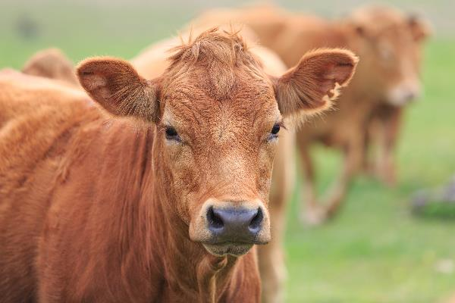
Druhy a plemená zvierat
Predovšetkým používanie domácich plemien, ktoré sú lepšie prispôsobené miestnym podmienkam prostredia, často napriek nedostatočným zdrojom krmiva, produkuje výrobky jedinečnej kvality a umožňuje rozvoj oblastí, ktoré by sa inak vôbec nevyužívali.
Výber druhov a plemien hospodárskych zvierat závisí od miestnych podmienok.

Slide 12
Plemená hospodárskych zvierat odporúčané pre agroekologické chovy by sa mali vyznačovať...
dokonalé prispôsobenie sa miestnym environmentálnym a klimatickým podmienkam
odolnosť voči chorobám a stresu
vysoká plodnosť, plodnosť a dobré materské vlastnosti
dlhá životnosť
nižšia produktivita, ale aj znížené požiadavky na výživu
vhodnosť pre extenzívne výrobné systémy a efektívne využitie krmiva

Slide 13
Plemená na zachovanie génov a agroekológia
Osobitnou skupinou hospodárskych zvierat sú hospodárske zvieratá zaradené do programu ochrany genetických zdrojov. Zvyčajne ide o pôvodné plemená, ktorým hrozí vyhynutie alebo majú jedinečné genetické vlastnosti dôležité pre biodiverzitu.
Poľnohospodári, ktorí sa rozhodnú chovať zvieratá zaradené do týchto skupín, môžu požiadať o dotácie, ktorých cieľom je kompenzovať poľnohospodárom nižšiu úžitkovosť týchto plemien a vyššie náklady spojené s ich zachovaním.

Slide 14
Plemená na zachovanie génov a agroekológia
Aby sa však poľnohospodári mohli uchádzať o dotácie v rámci programu na ochranu genetických zdrojov, musia dodržiavať osobitné podmienky, ako napríklad:
Registrácia zvierat v oficiálnych šľachtiteľských programoch alebo v registri uchovávania genetických zdrojov.
Udržiavanie určeného počtu zvierat na plemeno počas minimálneho obdobia.
Zavádzanie udržateľných poľnohospodárskych postupov, ktoré podporujú biodiverzitu a zachovanie ekosystémov.
Predkladanie výročných správ o stave a počte chránených živočíchov.
Podrobnejšie informácie nájdete na webovej stránke ministerstva poľnohospodárstva alebo v miestnom poľnohospodárskom poradenskom centre.

Slide 15
Hovädzí dobytok
Plemená hovädzieho dobytka odporúčané v Európe pre agroekologické poľnohospodárstvo sú zvyčajne pôvodné alebo tradičné plemená, ktoré sú dobre prispôsobené miestnym podmienkam prostredia a vyžadujú minimálne externé vstupy. Tieto plemená sú známe svojou odolnosťou, schopnosťou prosperovať v systémoch s nízkymi vstupmi a vhodnosťou pre ekologické alebo extenzívne poľnohospodárske postupy. Vo veľkej väčšine prípadov sú tieto plemená dvojúčelovo využívané na produkciu mlieka a mäsa.

Slide 16
Program zachovania génov plemien hovädzieho dobytka - príklady
Český strakatý dobytok
Slovenský pinzgauer
Murboden Cattle
Chianina Cattle
Kerry Cattle
Biely chrbát hovädzieho dobytka
Pustertaler Sprinzen Hovädzí dobytok
Hnedý švajčiarsky dobytok
Írsky moiled
Limuzínsky dobytok

Slide 17
Ošípané
Plemená ošípaných odporúčané pre agroekologické poľnohospodárstvo v Európe sú zvyčajne dedičné alebo pôvodné plemená, ktoré sú dobre prispôsobené extenzívnym systémom založeným na pastve. Tieto plemená sa v agroekológii uprednostňujú vďaka ich schopnosti prosperovať v prirodzenom prostredí, odolnosti voči miestnym podmienkam a vhodnosti pre systémy chovu s nízkymi vstupmi.

Slide 18
Program zachovania génov plemien ošípaných - príklady
Ošípaná Pied Złotnicka
Cinta Senese
Nebrodské čierne prasa
vlnité prasa
Rakúska landrasa
Ošípaná Puławy
Pyrenejská ošípaná
Preštické čiernopruhé ošípané
Írske chrtie prasa
Írsky veľký biely

Slide 19
Kone
V Európe majú kone využívané na agroekologické poľnohospodárstvo a rekreáciu zvyčajne spoločné vlastnosti, vďaka ktorým sú odolné, všestranné a dobre prispôsobené prírodnému prostrediu a systémom s nízkymi vstupmi. Tieto plemená sú cenené pre svoju odolnosť, prispôsobivosť rôznym terénom a schopnosť prosperovať v systémoch založených na pastve. Okrem toho sú mnohé z týchto plemien vhodné na rekreačné aktivity, ako je jazda na koni a jazdenie, čo z nich robí multifunkčný majetok v agroekologických farmách.

Slide 20
Program zachovania génov plemien koní - príklady
Poľský koník
Kôň Maremmano
Muránsky kôň
Kôň Noriker
Kladrubský kôň
Poľský chladnokrvný kôň
Slovenský teplokrvník
Lipicanský kôň
Írsky ťažný kôň
Kerry Bog Pony

Slide 21
Ovce
V Európe majú kone využívané na agroekologické poľnohospodárstvo a rekreáciu zvyčajne spoločné vlastnosti, vďaka ktorým sú odolné, všestranné a dobre prispôsobené prírodnému prostrediu a systémom s nízkymi vstupmi. Tieto plemená sú cenené pre svoju odolnosť, prispôsobivosť rôznym terénom a schopnosť prosperovať v systémoch založených na pastve. Okrem toho sú mnohé z týchto plemien vhodné na rekreačné aktivity, ako je jazda na koni a jazdenie, čo z nich robí multifunkčný majetok v agroekologických farmách.

Slide 22
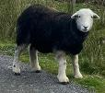
Program zachovania génov plemien oviec - príklady
Poľské horské ovce
Ovce Sarda
Gentile di Puglia
Tiroler Steinschaf
Ovce z Valachov
Ovce Wrzosówka
Valašské ovce
Krainer Steinschaf
Ovce z Galway
Írsky Herdwick

Slide 23
Kozy
Kozy odporúčané pre agroekologické poľnohospodárstvo v Európe sú typicky odolné, prispôsobivé a výkonné krmivá, ktorým sa darí v systémoch s nízkymi vstupmi. Tieto kozy sa dokážu pásť na nerovnom teréne a konzumovať rôznorodú vegetáciu, vďaka čomu sú ideálne na udržiavanie biodiverzity a znižovanie zarastania. Mnohé z týchto plemien sú cenené pre produkciu mlieka aj mäsa, čo prispieva k udržateľnosti malých poľnohospodárskych podnikov. Okrem toho sú tieto plemená často dobre prispôsobené špecifickým klimatickým podmienkam, od horských oblastí až po suché prostredie, čo zabezpečuje ich odolnosť v rôznych európskych krajinách.

Slide 24
Program zachovania génov plemien kôz - príklady
Sandomierz Koza
Koza Girgentana
Koza Sarda
Pinzgauerská koza
Pfauenziege
Koza Garganica
Valašské ovce
Koza Blobe
Stará írska koza
Ovce Belclare

Slide 25
Riešenia
Výzvy
→ Genofondy majú často nižšiu produktivitu, čo vedie k nižšej ziskovosti pre poľnohospodárov.
→ Malé populácie zvyšujú riziko príbuzenského kríženia a straty genetickej rozmanitosti.
→ Výrobky zo vzácnych plemien môžu byť pre spotrebiteľov málo známe, čo znižuje dopyt.
→ Podpora medzier na trhu pre výrobky z týchto plemien a dotácie alebo granty na ochranu.
→ Implementácia štruktúrovaných šľachtiteľských programov vrátane medzifarmárskych šľachtiteľských sietí.
→ Vývoj marketingových kampaní zdôrazňujúcich ekologickú a kultúrnu hodnotu genofondových plemien s cieľom prilákať spotrebiteľov.

Slide 26
Ekologické schémy
Eko-schémy zavedené v rámci spoločnej poľnohospodárskej politiky (SPP) Európskej únie na roky 2023-2027 sú dobrovoľné iniciatívy, ktoré poskytujú finančné stimuly poľnohospodárom, ktorí zavádzajú postupy prospešné pre životné prostredie, klímu a dobré životné podmienky zvierat. Cieľom týchto systémov je podporovať udržateľné poľnohospodárske metódy, ktoré idú nad rámec štandardných regulačných požiadaviek.

Slide 27
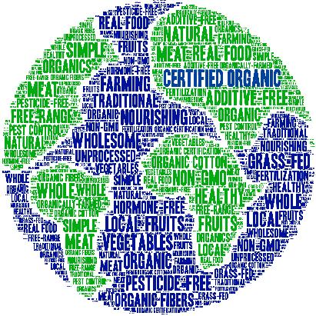
EKOLOGICKÉ A AGROEKOLOGICKÉ POĽNOHOSPODÁRSTVO
Ekologická certifikácia - vylúčenie syntetických vstupov a dôraz na dobré životné podmienky zvierat.
Obozretné používanie antibiotík a alternatívne zdravotné postupy - zníženie antimikrobiálnej rezistencie
Zníženie emisií metánu a sekvestrácia uhlíka - úsilie o zmiernenie zmeny klímy

Slide 28
03
Integrácia systémov pestovania plodín a chovu hospodárskych zvierat

Slide 29
Udržateľné chovy hospodárskych zvierat
Udržateľný chov hospodárskych zvierat v agroekológii je kľúčovým postupom, ktorý vyvažuje ekologické, ekonomické a sociálne aspekty poľnohospodárskych systémov. Integruje hospodárske zvieratá do rozmanitých poľnohospodárskych systémov s cieľom zvýšiť biodiverzitu, zlepšiť zdravie pôdy a znížiť závislosť od externých vstupov, ako sú syntetické hnojivá a pesticídy. Hlavnou zásadou je zosúladiť stavy hospodárskych zvierat so schopnosťou ekosystému regenerovať a zachovať si svoje prirodzené funkcie bez degradácie.

Slide 30
Udržateľné chovy hospodárskych zvierat
DOSTUPNOSŤ PÍCE - lúky alebo pasienky musia celoročne poskytovať dostatok krmiva pre hospodárske zvieratá bez nadmerného spásania
ZDRAVIE PÔDY - dobre riadená pastva zlepšuje štruktúru pôdy a podporuje sekvestráciu uhlíka (nadmerné spásanie môže zhutniť pôdu a znížiť jej úrodnosť).
VODNÉ ZDROJE - hospodárske zvieratá by nemali nadmerne zaťažovať vodné systémy, čím sa zabezpečí, že rieky, rybníky a podzemné vody zostanú zdravé.

Slide 31
Udržateľné chovy hospodárskych zvierat
Udržateľné chovy hospodárskych zvierat sú jedným zo základných princípov agroekologických výrobných metód a riadia sa prípustným obsahom dusíka, ktorý nesmie prekročiť 170 kg/ha v celkovom množstve hnoja použitého na farme v priebehu roka.
Krmivová a hnojivová sebestačnosť je dosiahnuteľná pri hustote chovu hospodárskych zvierat 0,5 až 1,5 VDJ/ha (dobytčie jednotky (každá VDJ zodpovedá 500 kg) na hektár). Maximálna povolená hustota chovu je 2,0 VDJ/ha, čo ročne znamená 170 kg dusíka obsiahnutého v maštaľnom hnoji.

Slide 32
Vplyv hustoty chovu zvierat na bilanciu živín v poľnohospodárskych podnikoch
Farmy s 0 VDJ/ha (bez dobytčích jednotiek) Farmy s nulovým počtom dobytčích jednotiek, často označované ako farmy s výlučne rastlinnými plodinami, hospodária s živinami predovšetkým prostredníctvom používania organických alebo syntetických hnojív, striedania plodín a pestovania krycích plodín. Bez hospodárskych zvierat, ktoré by poskytovali hnoj, sa tieto farmy spoliehajú na externé zdroje základných živín, ako je dusík, fosfor a draslík. Agroekologické postupy, ako je kompostovanie rastlinných zvyškov, zelené hnojenie a zaradenie plodín viažucich dusík (ako sú strukoviny), pomáhajú recyklovať živiny a udržiavať úrodnosť pôdy.

Slide 33
Vplyv hustoty chovu zvierat na bilanciu živín v poľnohospodárskych podnikoch
Bez živočíšneho hnoja zohrávajú biohnojivá významnú úlohu v hospodárení s živinami na agroekologických farmách. Biohnojivá obsahujú prospešné mikroorganizmy, ktoré podporujú kolobeh živín a zlepšujú ich príjem rastlinami. Medzi príklady patria baktérie viažuce dusík, ako sú rizóbie pre strukoviny, baktérie rozpúšťajúce fosfor a mykorízne huby, ktoré vytvárajú symbiotické vzťahy s koreňmi rastlín s cieľom zvýšiť príjem živín, najmä fosforu. Tieto mikrobiálne inokulanty pomáhajú udržiavať zdravý a aktívny pôdny mikrobióm, ktorý je kľúčový pre kolobeh živín a zdravie pôdy.

Slide 34
Vplyv hustoty chovu zvierat na bilanciu živín v poľnohospodárskych podnikoch
<0,6 VDJ/ha - farmy s nízkou hustotou zvierat často zaznamenávajú negatívnu bilanciu organickej hmoty a dusíka. Aj pri pestovaní strukovín a správnom striedaní plodín tieto opatrenia zvyčajne plne nevykompenzujú nedostatok živín. Preto je na udržanie úrodnosti pôdy potrebné používať prípustné organické a minerálne hnojivá.

Slide 35
Vplyv hustoty chovu zvierat na bilanciu živín v poľnohospodárskych podnikoch
0,6 - 1,5 VDJ/ha - to predstavuje optimálnu hustotu zvierat na farme. Pri tejto úrovni je rastlinná aj živočíšna výroba udržateľná. Správne striedanie plodín spolu so začlenením hospodárskych zvierat zabezpečí, že úrodnosť pôdy sa časom zvýši, čím sa podporí vyvážený a produktívny poľnohospodársky systém.

Slide 36
Vplyv hustoty chovu zvierat na bilanciu živín v poľnohospodárskych podnikoch
1,5 - 2,0 VDJ/ha - farmy s vyšším počtom zvierat patria do tohto rozmedzia. Hnojenie sa môže opierať predovšetkým o prírodné hnojivá produkované na farme, ako je napríklad hnoj. Množstvo týchto hnojív je zvyčajne dostatočné na pokrytie potrieb živín plodín, čím sa zabezpečí správna úrodnosť pôdy a výnosy plodín bez potreby ďalších externých vstupov.

Slide 37
Maximálny počet zvierat na hektár zodpovedajúci 170 kg N/ha/rok
dojenie kráv
2
koza
13,3
ovce
13,3
2
prasiatko
74
nosnice
230
kôň

Slide 38
04
Rotačné pasenie a správa pasienkov

Slide 39
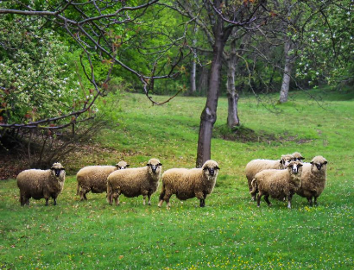
Lúky a pasienky
Trávniky a pasienky sú v agroekologickom chove hospodárskych zvierat nevyhnutné, pretože poskytujú udržateľný a obnoviteľný zdroj krmiva pre zvieratá. Tieto systémy zlepšujú zdravie a úrodnosť pôdy prostredníctvom prirodzeného kolobehu živín a organickej hmoty, ktorá sa ukladá z hnoja hospodárskych zvierat. Správne obhospodarované pastviny zabraňujú erózii pôdy, zlepšujú zadržiavanie vody a podporujú biodiverzitu tým, že ponúkajú biotopy pre rôzne rastlinné a živočíšne druhy. Hospodárske zvieratá znižujú potrebu syntetických vstupov, ako sú hnojivá, čím podporujú ekologickú udržateľnosť. Vďaka striedavému paseniu sa na pastvinách zlepšujú aj životné podmienky zvierat, pretože umožňujú, aby sa hospodárske zvieratá správali prirodzene.

Slide 40
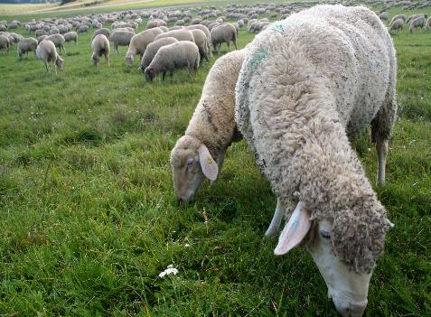
UDRŽATEĽNÉ PASENIE A HOSPODÁRENIE NA PASTVINÁCH V AGROEKOLÓGII
Rotačná pastva - na zabránenie nadmernému spásaniu, zlepšenie zdravia pôdy a podporu biodiverzity.
Diverzita pasienkov - pestovanie rôznych druhov rastlín na pasienkoch s cieľom zlepšiť kvalitu krmiva a odolnosť ekosystému.
Lesopastierske systémy - poskytujú tieň a úkryt pre hospodárske zvieratá, zlepšujú úrodnosť pôdy a viažu uhlík.

Slide 41
Systém striedavého pasenia so štyrmi ohradami
Riadenie pastvy:
Rozdelenie pastviny na štyri rovnaké časti (výbehy).
Hospodárske zvieratá sa pasú v každom výbehu, počnúc prvým, 7-10 dní.
Každý výbeh odpočíva približne 21 až 30 dní, kým sa opäť spasie, v závislosti od odnoženia trávy a ročného obdobia.
Tento systém sa odporúča pre začiatočníkov alebo malých chovateľov, ktorí chcú spravovať niekoľko zvierat s minimálnymi investíciami.
PADDOCK 1
PADDOCK 2
PADDOCK 4
PADDOCK 3

Slide 42
Systém striedavej pastvy vo výbehu - sezónne úpravy
PADDOCK 1
PADDOCK 2
PADDOCK 3
PADDOCK 4
PADDOCK 6
PADDOCK 5
Riadenie pastvy:
Rozdelenie pastviny na 6 rovnakých častí (výbehov).
Hospodárske zvieratá sa pasú v každom výbehu, počnúc prvým.
Počas obdobia dažďov (rýchly rast) sa dobytok môže striedať každých 3 až 5 dní, zatiaľ čo počas obdobia sucha (pomalší rast) sa doba pasenia predlžuje na 10 až 14 dní na jeden výbeh.
Rotácia sa upravuje sezónne, pričom v obdobiach pomalšieho rastu sa ponecháva 30 až 60 dní na odrastenie.

Slide 43
Metódy prístupu k vode na pasienkoch
Zabezpečenie spoľahlivého a udržateľného prístupu k vode je nevyhnutné na udržanie zdravia hospodárskych zvierat a optimalizáciu využívania pasienkov. Systémy pasenia často využívajú jednu z nasledujúcich metód prístupu k vode alebo ich kombináciu v závislosti od veľkosti farmy, topografie, klímy a zdrojov. Výber správneho systému prístupu k vode závisí od veľkosti farmy, stratégie pasenia a podmienok prostredia.

Slide 44
Metódy prístupu k vode na pasienkoch
Najbežnejšie spôsoby prístupu k vode:
centrálny(-é) bod(-y) zavlažovania
mobilná(-é) vodná(-é) jednotka(-y)
prírodný(é) zdroj(e) vody
systém potrubia a žľabu
systém viacerých výbehov so spoločným prístupom

Slide 45
Centralizovaný(é) bod(y) zavlažovania
= jedna alebo viac stálych napájacích staníc umiestnených na strategickom mieste, ktoré slúžia viacerým výbehom.
Efektívne pre rotačné systémy pasenia s pevným usporiadaním výbehov.
Vyžaduje menej častú údržbu v porovnaní s mobilnými systémami.
Je odolný a podporuje veľké stáda.
Nákladná inštalácia, najmä v prípade potrubí a veľkých žľabov.
Riziko zhutnenia pôdy a nadmerného spásania v blízkosti napájacích bodov.
Najlepšie pre veľké farmy alebo farmy so stabilným usporiadaním výbehov.

Slide 46
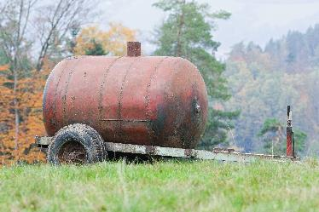
Mobilné vodné jednotky
= prenosné žľaby alebo nádrže, ktoré sa dajú premiestňovať podľa toho, ako dobytok strieda výbehy.
Cenovo výhodné počiatočné nastavenie.
Prispôsobuje sa meniacim sa konfiguráciám výbehu.
Znižuje nadmerné spásanie v okolí pevných bodov tým, že podporuje rovnomerné spásanie dobytka.
Pracovne náročné, vyžaduje si pravidelné premiestňovanie a dopĺňanie.
Obmedzená kapacita pre veľké stáda alebo na dlhšie obdobie.
Najlepšie pre malé až stredne veľké farmy alebo systémy s dynamickým usporiadaním výbehov.

Slide 47
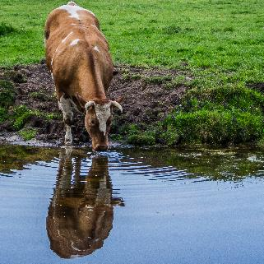
Prírodný(é) zdroj(e) vody
= potoky, rybníky alebo pramene v rámci pasienkov alebo v ich blízkosti.
Žiadne náklady na infraštruktúru, ak sú zdroje vody prirodzene dostupné.
Environmentálne udržateľné, ak sa s nimi správne hospodári.
Riziko kontaminácie odpadom z hospodárskych zvierat.
Nemusí byť k dispozícii celoročne alebo počas sucha.
Môže viesť k erózii brehov a zhoršeniu kvality vody.
Prírodné zdroje by mali byť oplotené a mali by sa zabezpečiť kontrolované prístupové body, aby sa minimalizovali škody. Na čerpanie vody do žľabov na bezpečnú distribúciu by sa mali používať solárne čerpadlá.

Slide 48
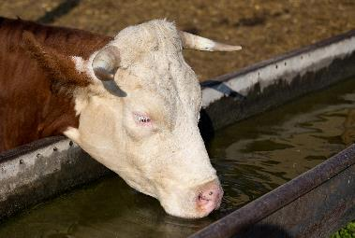
Potrubné a žľabové systémy
= podzemné alebo nadzemné potrubie privádza vodu do žľabov umiestnených vo výbehoch.
Zabezpečuje rovnomerné zásobovanie vodou vo výbehoch.
Škálovateľné pre farmy s rôznou veľkosťou a topografiou.
Podporuje veľké stáda a dlhodobú prevádzku.
Vysoké náklady na inštaláciu a údržbu.
Náchylné na poškodenie pri teplotách pod bodom mrazu.
Najlepšie pre farmy so spoľahlivými zdrojmi vody a dlhodobými systémami striedavej pastvy.

Slide 49
Systémy s viacerými výbehmi so spoločným prístupom
= spoločné napájacie body alebo systémy umiestnené na križovatkách viacerých výbehov.
Znižuje náklady na infraštruktúru konsolidáciou prístupových bodov k vode.
Efektívne pre rotačné pasienky.
Vyžaduje starostlivé riadenie, aby sa zabránilo nadmernému využívaniu prístupových bodov.
Najlepšie pre farmy s rotačnými systémami pasenia a centralizovanými výbehmi.

Slide 50
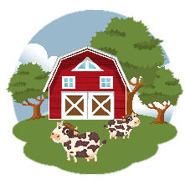
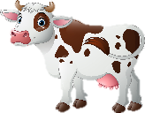
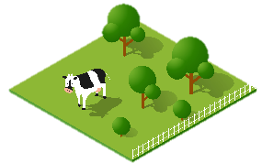
Príklad plánu striedavého pasenia pre malú farmu
STAVY HOSPODÁRSKYCH ZVIERAT
Hovädzí dobytok: 8 kusov × 1 VDJ* = 8 VDJ
Ovce: 10 kusov × 0,2 LU = 2 LU
VEĽKOSŤ FARMY
5 ha pasienkov
x8
POČET VÝBEHOV
10 (po 0,5 ha)
x10
*LU = dobytčia jednotka
10 DJ na 5 ha = ~2 DJ/ha. To je v súlade so zákonom o dusíku.

Slide 51
Príklad plánu striedavého pasenia pre malú farmu
DOBA TRVANIA/PADDOK 2-4 dni
DOBA ODPOČINKU 25-35 dní
ROČNÉ OBDOBIE jar / leto
DOBA HRANENIA/PADDOK 5-10 dní
DOBA ODDYCHU 60+ dní
DORMANTNÁ SEZÓNA jeseň / zima

Slide 52
Príklad plánu striedavého pasenia pre malú farmu
TYP PÍCE
pestrá polykultúra žita, ďateliny a pôvodných tráv.
VÝŠKA KRMIVA
spásajte, keď je tráva vysoká 20-30 cm, a striedajte ju, keď je spásaná do výšky ~7-10 cm.
20-30 cm
7-10 cm
Odpočinkové obdobia by mali byť počas sucha alebo silného dažďa, aby sa chránilo zdravie pasienkov. Rotačné pasenie zahŕňa presun hospodárskych zvierat medzi malými, vysokokvalitnými pasienkami (výbehmi) tak, aby zvieratá spásali celú plochu rovnomerne pred presunom do novej časti s čerstvým krmivom. Je potrebné monitorovať telesnú kondíciu a zdravotný stav hospodárskych zvierat, aby sa zabezpečilo, že krmivo spĺňa výživové požiadavky. V prípade nedostatočného prírastku na pastve zabezpečte seno alebo uskladnené krmivo.

Slide 53
Príklad plánu striedania vo vegetačnom období
DEŇ
PADDOCK
ŽIVÝ DOBYTOK
AKTIVITY
1-3
1
hovädzí dobytok + ovce
pásť a hnojiť
4-6
2
hovädzí dobytok + ovce
presun do čerstvého výbehu, spásanie a hnojenie
7-9
3
hovädzí dobytok + ovce
presun do čerstvého výbehu, spásanie a hnojenie
....
....
hovädzí dobytok + ovce
presun do čerstvého výbehu, spásanie a hnojenie
31-33
1
hovädzí dobytok + ovce
návrat po odpočinku

Slide 54
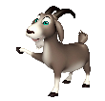
Príklad plánu pasenia zmiešaných druhov pre malú farmu
STAVY HOSPODÁRSKYCH ZVIERAT
Hovädzí dobytok: 10 kusov × 1 VDJ* = 10 VDJ
Ovce: 15 kusov × 0,2 VDJ = 3 VDJ
Kozy: 5 kusov x 0,2 VDJ = 1 VDJ
VEĽKOSŤ FARMY
7,5 ha pasienkov
x10
POČET VÝBEHOV
6 (každý 1,25 ha)
x15
x5
*14 dobytčích jednotiek (DJ) na 7,5 ha = ~2 DJ/ha. To je v súlade so zákonom o dusíku.

Slide 55
Príklad plánu pasenia zmiešaných druhov pre malú farmu
DOBA TRVANIA/PADDOK 3-4 dni
DOBA ODDYCHU 21-28 dní
vegetačné obdobie jar/leto
DOBA TRVANIA/PADDOK 7-10 dní
DOBA ODDYCHU 45+ dní
DORMANTNÁ SEZÓNA jeseň / zima

Slide 56
Príklad plánu pasenia zmiešaných druhov pre malú farmu
TYP KRMIVA
polykultúra pôvodných tráv, ďatelinovín a kríkov.
VÝŠKA KRMIVA
presunúť dobytok, keď výška krmiva dosiahne ~7-10 cm (tráva) alebo ~30 % využitia (kríky).
20-30 cm
7-10 cm
Systém pastvy zmiešaných druhov maximalizuje využitie krmiva, pretože rôzne druhy uprednostňujú rôzne typy krmiva (napr. hovädzí dobytok uprednostňuje trávy, ovce jemné trávy a byliny, kozy majú záujem aj o prezeranie kríkov) a minimalizuje selektívnu pastvu prekrývajúcimi sa preferenciami pastvy. Tento systém tiež podporuje prerušenie cyklov parazitov, pretože mnohé parazity sú špecifické pre hostiteľa, takže striedanie druhov znižuje zaťaženie parazitmi. A napokon, zmiešané pasenie zvyšuje produktivitu bez preťaženia pasienkov.

Slide 57
Príklad plánu pasenia zmiešaných druhov pre malú farmu
DEŇ
PADDOCK
ŽIVÝ DOBYTOK
AKTIVITY
1-3
1
hovädzí dobytok
spásanie hrubého krmiva
4-5
1
ovce
jemná pastva; spásanie buriny
6
1
kozy
prezeranie kríkov a čistenie
....
....
....
pokračovať v sekvencii
21-28
1
hovädzí dobytok
návrat po odpočinku

Slide 58
Výzvy
Riešenia
→ Nerovnomerné využívanie krmiva a sezónna dostupnosť krmiva
→ Oplotenie a vodné systémy
→Vysádzanie zmiešaných pasienkov a vypracovanie plánov pasenia. Skladovanie prebytočnej krmoviny počas vrcholných období rastu (napr. sena alebo siláže) na použitie počas chudobných období.
→ Používanie dočasných ohrád a mobilných vodných jednotiek na zníženie nákladov a zvýšenie flexibility alebo inštalácia centrálnych napájacích bodov.

Slide 59
Výzvy
Riešenia
→ Riziká chorôb a parazitov
→ Extrémne poveternostné udalosti
→Dopriať výbehom dostatočný odpočinok, aby sa narušili životné cykly parazitov. Zavedenie viacdruhovej pastvy na prerušenie cyklov parazitov a efektívnejšie využitie pasienkov.
→ Používanie krmovín odolných voči suchu a rýchlo rastúcich druhov. Zaradenie agroekologických postupov, ako je pestovanie krycích plodín a kompostovanie, na zlepšenie štruktúry pôdy a zadržiavania vody.

Slide 60
Silvopasienky
- je agrolesnícky postup, ktorý spája obhospodarovanie stromov, krmovín a hospodárskych zvierat na tej istej pôde.
Silvopasture predstavuje udržateľný prístup k poľnohospodárstvu, ktorý zvyšuje produktivitu, odolnosť a zdravie životného prostredia. Kombináciou stromov, hospodárskych zvierat a krmovín vytvára multifunkčnú krajinu, ktorá prináša výhody poľnohospodárom aj ekosystémom. Pri správnom plánovaní a riadení môže silvopasture riešiť problémy v poľnohospodárstve a zároveň podporovať dlhodobú udržateľnosť.

Slide 61
Silvopast - kľúčové komponenty
STROMY ALEBO DREVINY
zahŕňa druhy ako duby, topole alebo ovocné stromy/orechy.
poskytuje tieň, vetrolam a krmivo pre hospodárske zvieratá
prispieva k zdraviu pôdy prostredníctvom listového opadu a koreňového systému
PÍSAVÉ RASTLINY
vysokokvalitné trávy, strukoviny alebo iné rastliny, ktoré poskytujú výživu pre hospodárske zvieratá.
zabraňuje erózii pôdy a zlepšuje jej úrodnosť
ŽIVÝ DOBYTOK
pasúce sa zvieratá, ako je hovädzí dobytok, ovce, kozy alebo hydina
hospodárske zvieratá prispievajú k kolobehu živín prostredníctvom hnoja

Slide 62
05
Dobré životné podmienky zvierat a biologická bezpečnosť v agroekológii

Slide 63
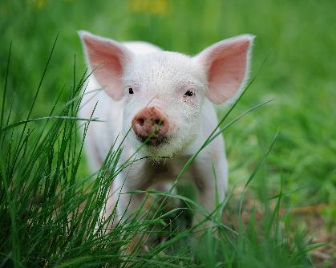
ZLEPŠOVANIE ŽIVOTNÝCH PODMIENOK ZVIERAT V AGROEKOLÓGII
Zlepšenie životných podmienok - priestrannejšie a pohodlnejšie ustajnenie hospodárskych zvierat na podporu prirodzeného správania.
Prístup k vonkajšiemu prostrediu - umožnenie zvieratám pásť sa a vykonávať prirodzené činnosti.
Obohacujúce postupy - psychická a fyzická stimulácia zvierat.

Slide 64
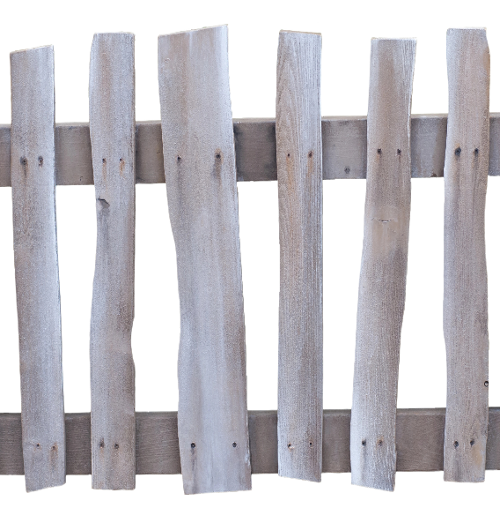
Dobré životné podmienky zvierat
5 SLOBÔD DOBRÝCH ŽIVOTNÝCH PODMIENOK ZVIERAT:
Dobré životné podmienky zvierat v agroekológii kladú dôraz na etické zaobchádzanie s hospodárskymi zvieratami tým, že zabezpečujú ich prirodzené správanie, zdravie a pohodu. Tento prístup podporuje systémy založené na pastve, humánnom ustajnení a znížení stresu, čo je v súlade s ekologickými zásadami udržateľnosti. Začlenením dobrých životných podmienok zvierat do agroekológie vytvárajú farmy zdravšie ekosystémy a etickejšie systémy výroby potravín.
1. OD HLADU A SMÄDU
2. OD NEPOHODLIA
3. OD BOLESTI, ZRANENIA ALEBO CHOROBY
4. VYJADRIŤ NORMÁLNE SPRÁVANIE
5. OD STRACHU A ÚZKOSTI

Slide 65
Biologická bezpečnosť hospodárskych zvierat v agroekológii
Biologická bezpečnosť v agroekológii sa zameriava na prevenciu zavlečenia a šírenia chorôb pri zachovaní ekologickej rovnováhy a dobrých životných podmienok zvierat. Základné zásady biologickej bezpečnosti v agroekológii:
sú zamerané na proaktívne opatrenia na minimalizáciu rizík ochorenia - PREVENCIA;
klásť dôraz na holistické a integrované riadenie fariem - SYSTÉMOVÝ PRÍSTUP;
klásť dôraz na prirodzenú odolnosť hospodárskych zvierat a poľnohospodárskeho systému voči patogénom - BUDOVANIE ODOLNOSTI.

Slide 66
Kľúčové opatrenia biologickej bezpečnosti - postupy na úrovni farmy
Karanténa a izolácia
Izolácia novo privezených alebo chorých zvierat s cieľom zabrániť prenosu choroby
Zavedenie prechodných zón pre hospodárske zvieratá pohybujúce sa medzi oblasťami
Kontrolovaný vstup
Obmedzenie prístupu na farmu pre nevyhnutný personál a zabezpečenie dodržiavania dezinfekčných protokolov
Bezpečnosť špeciálneho oblečenia, obuvi a vybavenia pre špecifické oblasti alebo úlohy
Nakladanie s odpadom
Kompostovanie hnoja a organického odpadu na zníženie množstva patogénov a zlepšenie zdravia pôdy
Zamedzenie rozmetávania hnoja z chorých zvierat na pasienkoch
Striedanie pastvín
Striedanie pastvy s cieľom prerušiť životné cykly parazitov a znížiť hromadenie patogénov v pôde

Slide 67
Kľúčové opatrenia biologickej bezpečnosti - postupy na úrovni stáda
Hygiena a sanitácia
Pravidelné čistenie a dezinfekcia kŕmnych miest, žľabov a prístreškov
Zabezpečenie čistej podstielky a správneho odvodnenia na zníženie rizika kontaminácie
Bezpečnosť krmív a vody
Uistenie, že krmivo sa vyrába a skladuje bezpečne, aby sa zabránilo vzniku plesní a kontaminácii
Pravidelné testovanie vodných zdrojov na prítomnosť patogénov alebo znečisťujúcich látok
Očkovanie a preventívna starostlivosť
Používanie cieleného očkovania na základe miestnych rizík ochorenia
vykonávanie pravidelných zdravotných prehliadok s cieľom včas identifikovať a riešiť potenciálne problémy
Riadenie parazitov
Zaradenie prirodzených metód kontroly parazitov, ako je viacdruhová pastva a používanie krmovín s antiparazitárnymi vlastnosťami (napr. čakanka).

Slide 68
Kľúčové opatrenia biologickej bezpečnosti - postupy na úrovni krajiny
Riadenie voľne žijúcich živočíchov
Obmedzenie interakcií medzi hospodárskymi zvieratami a voľne žijúcimi zvieratami s cieľom znížiť prenos chorôb medzi druhmi.
Zavedenie zábran alebo nárazníkových zón okolo pasienkov
Zvyšovanie biodiverzity
Podpora ekologickej rozmanitosti vrátane užitočného hmyzu a predátorov na prirodzenú reguláciu škodcov a vektorov
Ochrana vodných zdrojov
Zabránenie kontaminácii spoločných vodných útvarov ohradením tokov alebo poskytnutím alternatívnych systémov napájania.

Slide 69
Budovanie odolnosti prostredníctvom agroekologického dizajnu
Zníženie stresu
Robustné plemená
významnú úlohu pri udržiavaní dobrých životných podmienok zvierat; to možno zabezpečiť vytvorením prostredia s nízkym stresom prostredníctvom správneho zaobchádzania, poskytovaním primeraného prístrešia a uplatňovaním rotačných pastevných postupov
najmä tie, ktoré sú miestne a odolné voči chorobám, pretože sú lepšie prispôsobené regionálnemu podnebiu a ekosystémom, čo zabezpečuje odolnosť a produktivitu v chove hospodárskych zvierat.
Zdravá strava pre hospodárske zvieratá
nevyhnutné na zlepšenie ich imunitného systému, čo možno dosiahnuť poskytovaním rozmanitého a výživného krmiva.

Slide 70
Riešenia
Výzvy
→ Obmedzené zdroje pre optimálnu starostlivosť
→ Vysoké náklady na infraštruktúru biologickej bezpečnosti
→ Nesprávne hospodárenie s hnojom môže byť zdrojom patogénov a znečisťovať životné prostredie
→Zavádzanie nákladovo efektívnych postupov, ako je používanie lokálne dostupných materiálov na prístrešky a podpora rozmanitosti krmív na farme s cieľom znížiť náklady na krmivo
→ Využívanie lacných prírodných bariér, ako sú živé ploty a viacúčelové rastliny
→ Kompostovanie na zníženie množstva patogénov, recykláciu živín a zlepšenie zdravia pôdy

Slide 71
Odkazy
Altieri, M. A. (1995). Agroekológia: M.: The Science of Sustainable Agriculture. CRC Press.
Pretty, J. (2018). Udržateľné poľnohospodárstvo a potraviny. Routledge.
Gliessman, S. R. (2015). Agroekológia: S.: The Ecology of Sustainable Food Systems. CRC Press.
FAO (2019). Budúcnosť hospodárskych zvierat v udržateľných potravinových systémoch. Organizácia Spojených národov pre výživu a poľnohospodárstvo.
Capper, J. L., & Bauman, D. E. (2013). Úloha hospodárskych zvierat v udržateľnosti poľnohospodárstva. Journal of Animal Science.
Miele, M. (2011). Udržateľnosť a dobré životné podmienky v chove hospodárskych zvierat. Springer.
Van der Zijpp, A. J. (2010). Živočíšna výroba a rozvoj vidieka. CABI.

Slide 72
Odkazy
Garnett, T., & Godfray, H. C. J. (2012). Udržateľná intenzifikácia v živočíšnej výrobe. Philosophical Transactions of the Royal Society B.
Tilman, D., & Clark, M. (2014). Global Diets Link Environmental Sustainability and Human Health (Globálne stravovanie spája environmentálnu udržateľnosť a ľudské zdravie). Nature.
IFOAM (2017). Zásady ekologického poľnohospodárstva. Medzinárodná federácia hnutí ekologického poľnohospodárstva.
Dumont, B., et al. (2013). Udržateľná živočíšna výroba s vysokou biodiverzitou a ekosystémovými službami. Animal.
Herrero, M. a i. (2013). Živočíšstvo a globálne zmeny: Nové otázky pre udržateľné potravinové systémy. PNAS.
Rotz, C. A., & Corson, M. S. (2016). Life-Cycle Assessment of Environmental Sustainability in Livestock Production (Hodnotenie životného cyklu environmentálnej udržateľnosti v živočíšnej výrobe). Annual Review of Animal Biosciences.

Slide 73
Odkazy
Martin, G. a i. (2016). Pathways for Sustainable Development of Mixed Crop-Livestock Systems (Cesty pre udržateľný rozvoj zmiešaných systémov plodín a hospodárskych zvierat). Agricultural Systems.
Tarawali, S. A., et al. (2011). Integrated Crop-Livestock Systems in Sub-Saharan Africa (Integrované systémy plodín a hospodárskych zvierat v subsaharskej Afrike): The Way Forward. Springer.
FAO (2018). Pastierstvo v 21. storočí. Organizácia Spojených národov pre výživu a poľnohospodárstvo.
Smith, P. a i. (2013). How Much Land-Based Greenhouse Gas Mitigation Can Be Achieved Without Compromising Food Security and Environmental Goals? Global Change Biology (Biológia globálnych zmien).
McMichael, A. J. a i. (2007). Potraviny, živočíšna výroba, energia, zmena klímy a zdravie. The Lancet.

Slide 74
Odkazy
Steinfeld, H. a i. (2006). Livestock's Long Shadow: Environmental Issues and Options (Dlhý tieň hospodárskych zvierat: environmentálne problémy a možnosti). FAO.
Peters, M. a i. (2013). Forages and Pathways to Sustainable Intensification (Krmivá a cesty k udržateľnej intenzifikácii). Tropické trávne porasty.
Lal, R. (2016). Enhancing Ecosystem Services with No-Till (Zlepšovanie ekosystémových služieb bez obrábania pôdy). Springer.
Badgley, C. a i. (2007). Ekologické poľnohospodárstvo a globálne zásobovanie potravinami. Obnoviteľné poľnohospodárstvo a potravinové systémy.

Slide 75
Máte nejaké otázky?
Ďakujem

